Slide 1
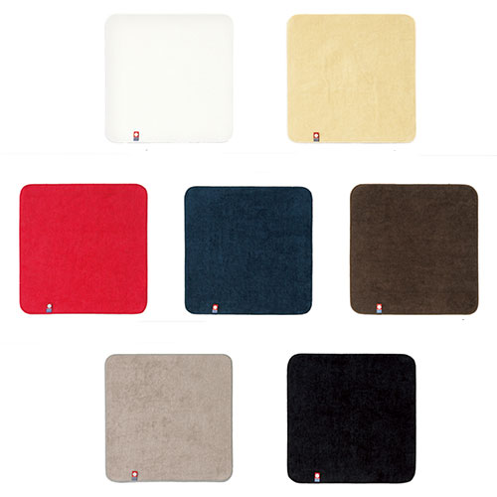


【提案書】
今治シャーリングカラーハンカチタオル
特徴
柔らかい肌触りと高い吸水性で有名な今治産のシャーリングハンカチ・タオルです。シンプルな無地タイプながら、全7色のカラーバリエーションを用意しております。ノベルティ用にもおすすめ。
納期
納期スペース
仕様
カラー展開：全7色
素材：綿
サイズ：約250×250mm
包装：ポリ袋入
生産国：日本
注意事項：名入れ不可
備考：約64匁
お見積
お見積りスペース

